Slide 1
Шпански грађански рат ( 1936-1939)

Slide 2
Литература:
Ч. Попов, Од Версаја до Данцига, Београд 1995.
Н. Самарџић, Историја Шпаније, Београд 2003.
Ф. Б. Алварес, Х. Х. Пећароман, Историја Шпаније, Београд 2003.
Е. Темим, П. Бруе, Револуција и грађански рат у Шпанији 1936-1939, Београд 2016.

Slide 3
Шпанија током 19. века
Криза монархије
Абдикација краља Карлоса IV 1808. године.
Наполеон на престо Шпаније поставио свог брата Жозефа Бонапарту.
Краљица Исабела II и Салијски закон 1833. године.
Карлисти
Прва шпанска република (1873-1874)
Мирни турнус
Касикизам

Slide 4
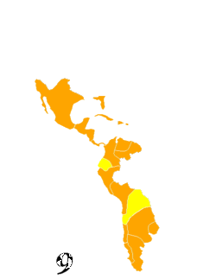
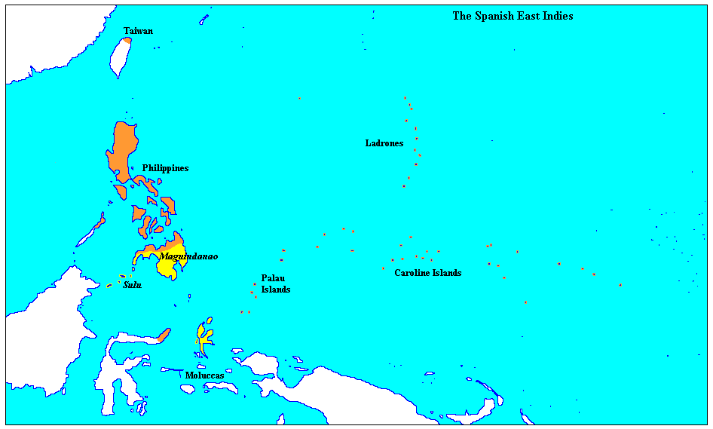
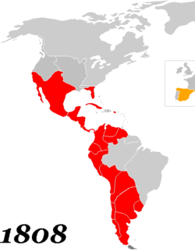
Губитак колонија: Чиле 1817, Велика Колумбија 1819, Мексико 1821, Нова Гренада, Перу 1824.
Рат са Сједињеним Америчким Државама 1898. године.
Париски споразум-предаја Кубе, Порторика и Филипина САД-у и Маријанских, Каролинских и Палау острва Немачкој.

Slide 5
Шпанија током 20. века
Проблеми монархије:
Пораст социјалних тензија и развој радничког покрета, настанак индустријског пролетаријата, учестали штрајкови, развој анархизма, стварање радничких синдиката.
1911.године - Национална конфедерација радника (ЦНТ)
1879.године - Социјалистичка радничка партија Шпаније (ПСОЕ) - Пабло Иглесијас
1888. године - Генерална унија радника (УГТ)
Регионалистичко питање
Каталонија - 1902. године - Лига регионалиста
Баскија - Баскијска националистичка партија

Slide 6
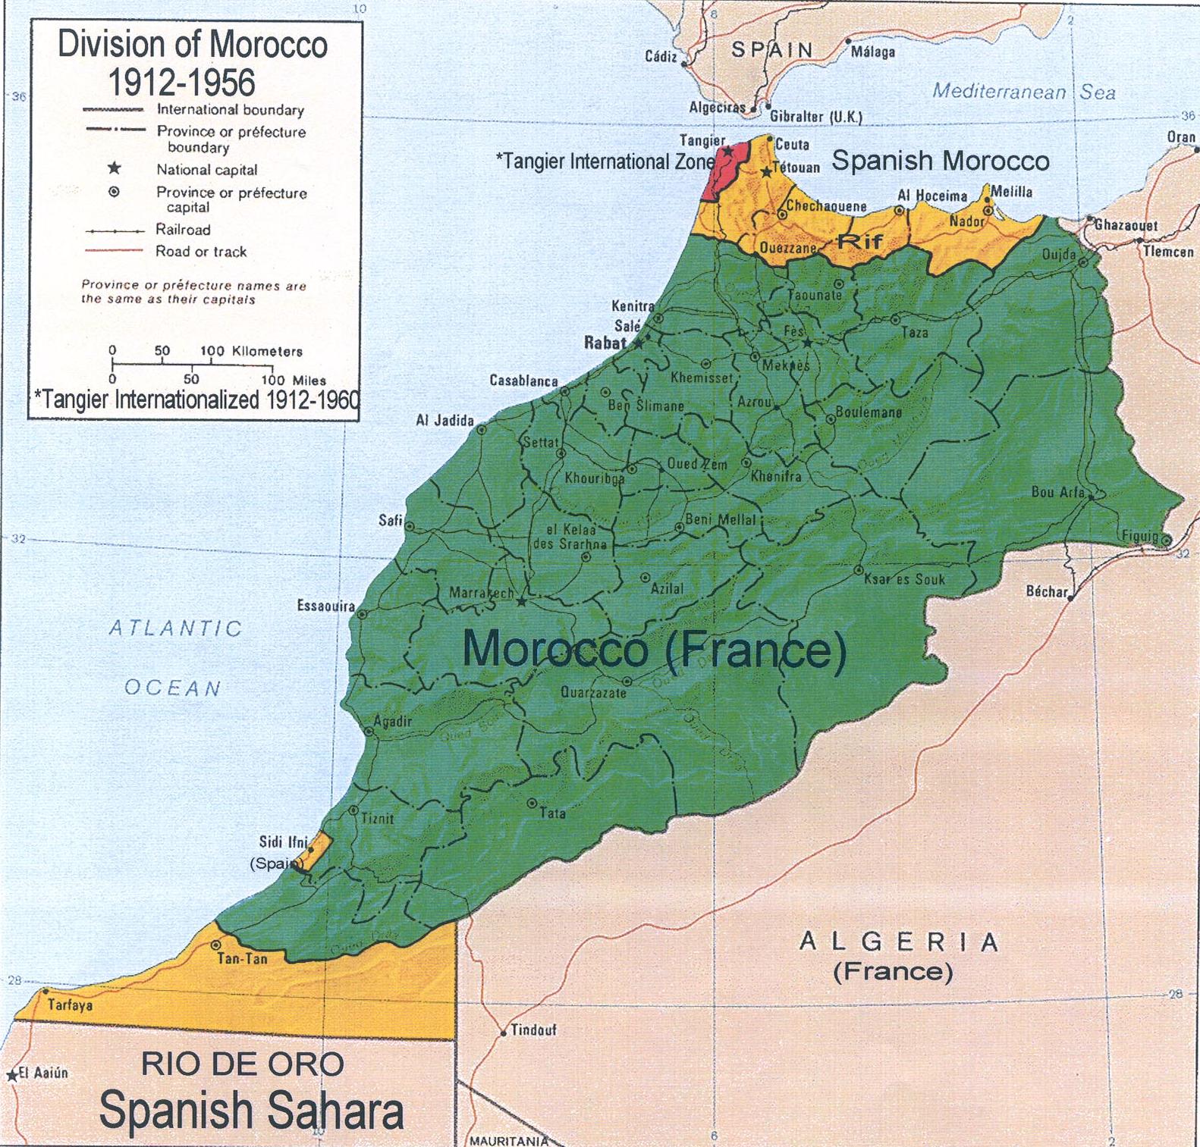
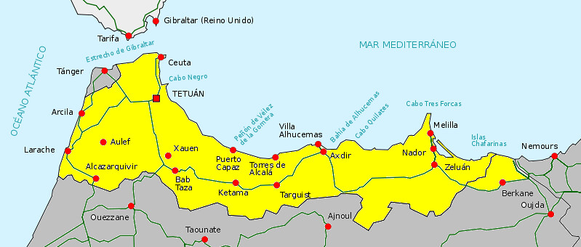
Проблем Марока
напади берберских племена на шпанске градове Сеуту и Мелиљу.
Интереси: конторла над Гибралтарским мореузом и приступ рудном благу Марока.
1912. године-протекторат над северним делом Марока.

Slide 7
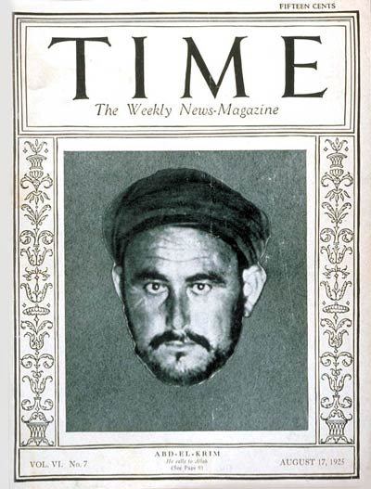
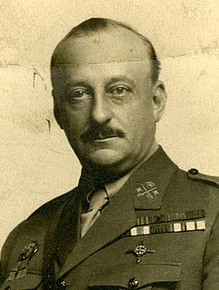
Први светски рат (1914-1918) - економски раст
Страх од републиканаца и социјалиста
Распад система мирног турнуса
Економска криза након завршетка рата
Рифски рат 1921-1926. године
  (житељи планинске области Риф под заповедништвом Мухамеда Абдела Крима).
1923. године - војни удар генерала Мигела Прима де Ривере
Завођење диктатуре
Мухамед Абдел Крим
Мигел Примо де Ривера

Slide 8
ДИКТАТУРА (1923-1929)
Опозиција:
Национална конфедерација радника - ЦНТ
Каталонија - укинута регионална влада
Републиканска алијанса (федералисти, Радикална партија основана 1908. године на челу са Алехандром Лером и Група за републиканску акцију Мануела Асање)
Индалесио Прието из Социјалистичке радничке партије Шпаније (ПСОЕ)
анархисти - 1927. године основана Иберијска анархистичка федерација (ФАИ)
студенти и интелектуалци – 1928. године основали Школску универзитетску федерацију (ФУЕ)
Државни удари војске 1926. и 1929. године.
Остатак Социјалиста (ПСОЕ) и чланови Генералне уније радника (УГТ), предвођени Ларгом Кабаљером, сарађивали са режимом.
Пад диктатуре услед економске кризе, пада вредности пезете, социјалних немира и јачања опозиције.

Slide 9
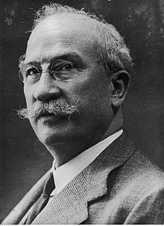
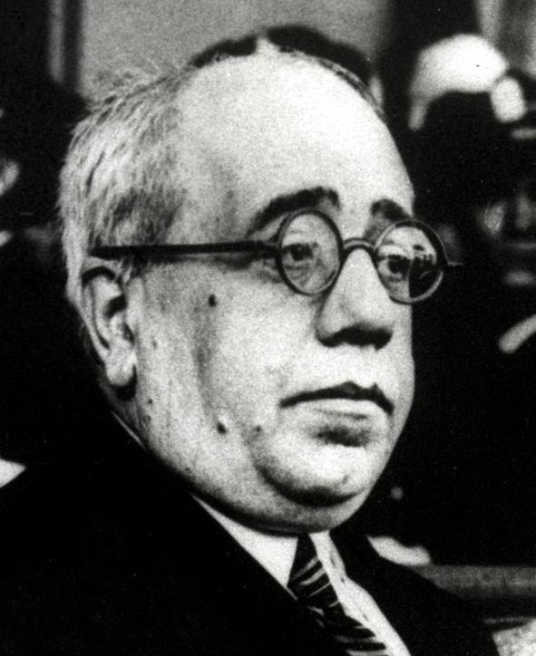
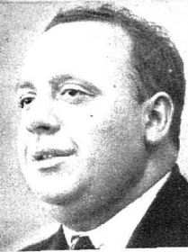
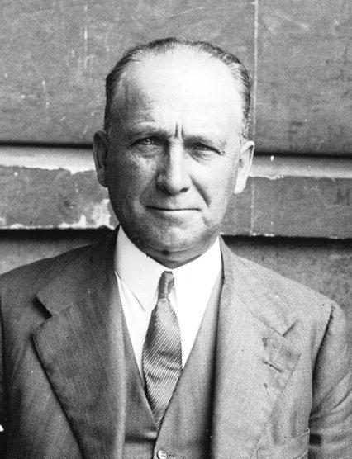
Мануел Асања
Алехандро Леру
Ларго Кабаљеро
Индалесио Прието

Slide 10
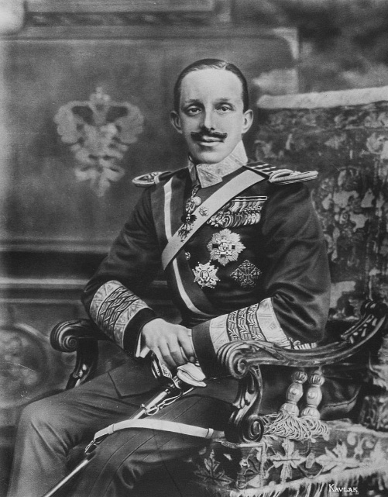
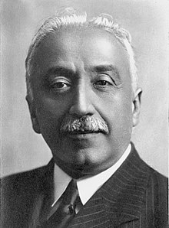
Пад монархије
Алфонсо XIII
Расписани парламентарни избори 1930. године
Споразум републиканаца у Сан Себастијану –
основан Револуционарни комитет
Ниесто Алкала Самора - председник комитета.
Побуна гарнизона у Хаки, 12. децембра, под командом капетана Фермина Галана.
Локални избори 12. априла 1931. године - победио републиканско-социјалистички савез.
Абдикација краља Алфонса XIII
Успостављена Друга република (14. април 1931. године)
Револуционарни комитет је трансформисан у владу на челу са Алкалом Самором.
Ниесто Алкала Самора

Slide 11
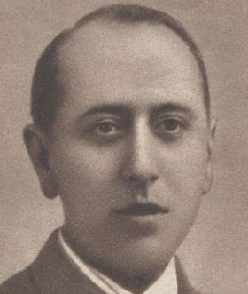
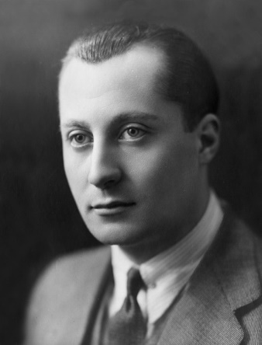
Друга република
Хосе Марија Хил Роблес
Хосе Антонио Примо де Ривера
Покушај државног удра 1932. године - Хосе Санхурхо.
Влада Мануела Асање: подржавао аутономију Каталоније, аграрне, војне и социјалне реформе.
Радикална партија и социјалисти напустили владу
Избори новембра 1933. године - Радикална партија
У састав владе улази и десница:
Шпанска конфедерација аутономних странака деснице (ЦЕДА) - савез партија који је основао Хосе Марија Хил Роблес 1933. године.
Монархисти - присталице краља Алфонса из Шпанске обнове и карлиста из Традиционалистичког заједништва.
Шпанска фаланга коју је основао Хосе Антонио Примо де Ривера

Slide 12
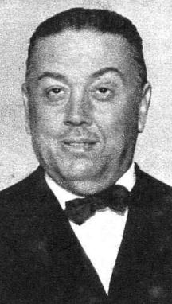
Дијего Мартинес Бари
Социјалисти припремали револуцију.
У Астурији и Леону рудари загосподарили неким територијама и опколили Овиједо.
У Барселони аутономна влада прогласила сецесију Каталоније. Стављена под војну контролу.
Ухапшени Ларго Кабаљеро и Мануел Асања.
Односи са црквом побољшани.
Подела републиканаца на две партије: Републиканска левица - Мануел Асања и Републиканска унија - Дијего Мартинес Бари.
1935. распад владајуће коалиције ЦЕДА и Радикалне партије.
Расписали нове парламентарне изборе.

Slide 13
Народни фронт
Левица, коју сачињавају социјалисти, републиканци и комунисти, се ујединила у Народни фронт.
Анархисти одбили да се придруже.
Десница подељена иземђу ЦЕДА, монархиста и републиканске деснице.
Избори одржани 16. фебруара 1936. године.
Владу образовао Мануел Асања.
Народни фронт - 278 посланичких места | Десница - 138 посланичких места
162 - републиканци | 88 - ЦЕДА
99 - социјалисти | 50 - монархисти и републиканска десница
17 - комунисти

Slide 14
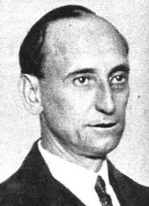
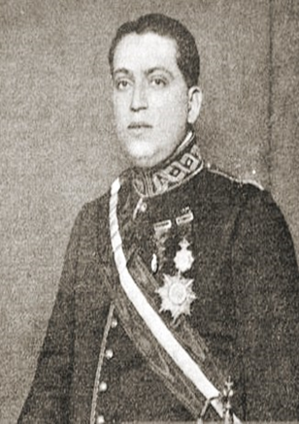

Декрет о помиловању за политичке и социјалне преступе.
Обновљена аутономија Каталоније.
Затворене католиче школе.
Обновљена аграрна реформа.
10. маја 1936. године Мануел Асањо изабран за председника републике, премијер Сантјаго Касарес Кирога.
Незадовољство деснице, монархиста Калво Сотело позивао на пуч, карлисти се наоружавају (рекетес).
Ухапшен Примо де Ривера, Шпанска фаланга стваљена ван закона.
Сантјаго Касарас Кирога

Slide 15
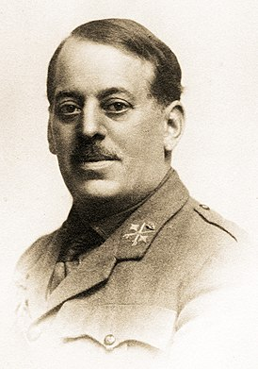
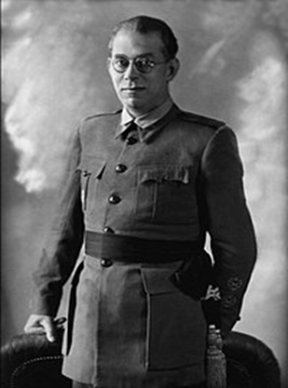

Март 1936. године-припрема пучистичке завере - официри из Шпанске војне уније (УМЕ) - генерал Хосе Санхурхо.
Прекомандовање генерала.
Средиште завере пребачено у Навару - генерал Емилио Мола.
13. јула убијен Хосе Кастиљо, а затим и Калво Сотело.
Војни удар 17. јул 1936. године у шпанском делу Марока (Мелиља).
Генерал Франсиско Франко- са Канарских острва дошао у Мароко како би предводио афричку војску.
Хосе Санхурхо

Slide 16
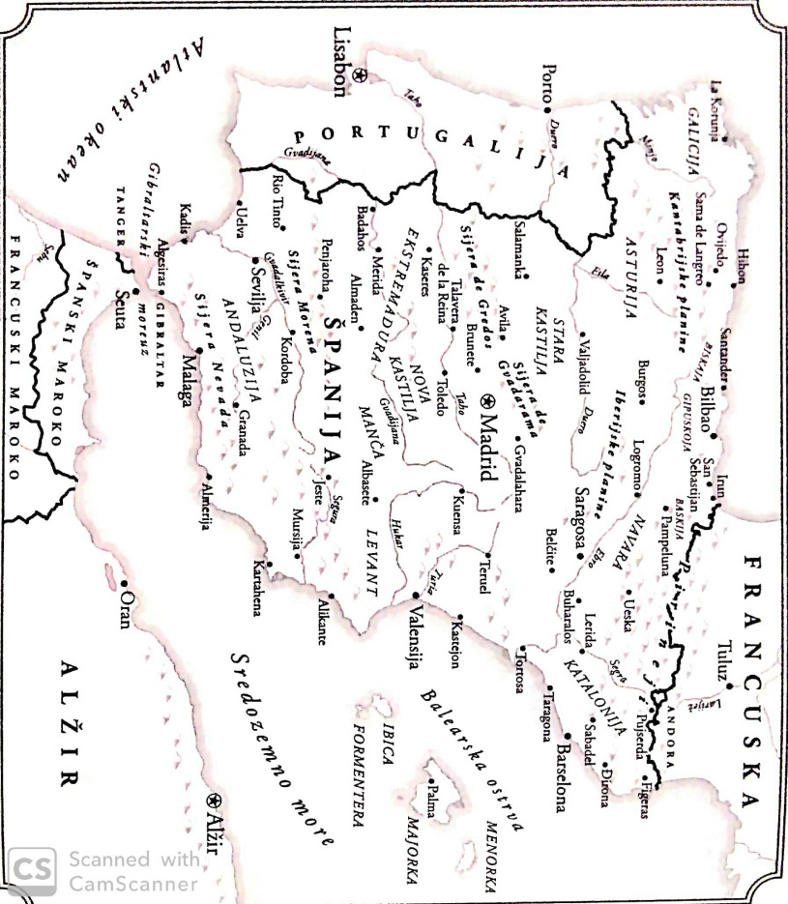

Република
Побуњеници
Канарска острва

Slide 17
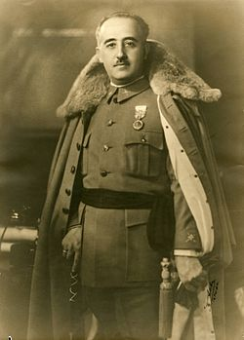
Почетак Шпанског грађанског рата
републиканци | Франкисти - националисти
комунисти | велики земљопоседници
социјалисти | црква
анархисти | војска
Каталонија и Баскија | монархисти
надничари беземљаши | индустријалци и банкари
Раднички покрет | Фаланга
интелектуалци | Карлисти (традиционалисти)
Народне милиције одбраниле Барселону, Мадрид, Малагу, Билбао и Валенсију.
29. јул- побуњеници освојили Севиљу (аеродром), Кадис, Кордобу, Гранаду, Овиједо и Сарагосу. Легија странаца и 20.000 војника из Марока пребачено у Андалузију.
Пуч није био успешан, покренут грађански рат.
Франсиско Франко

Slide 18
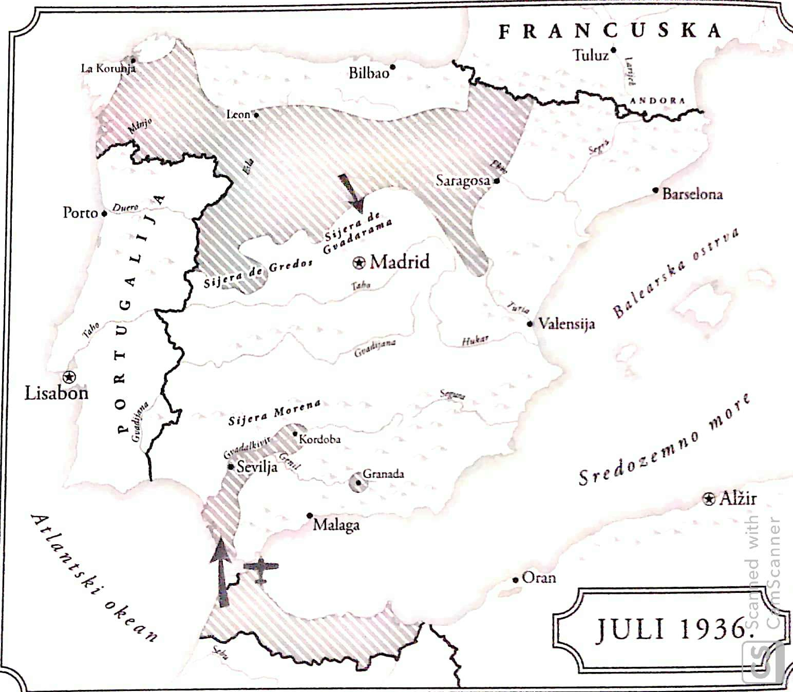
Овиједо
Кадис

Slide 19
Опредељеност великих сила
Совјетски Савез - на страни владе Народног фронта.
Италија - подржавала и активно учествовала у припреми војног удара.
Немачка – подржавала Франка, помоћ у авијацији (Луфтвафе-Легија Кондор).
Португалија - под профашистичким режимом диктатора Салазара-подршка шпанским фашистима.
Сједињене Америчке Државе - политика неутарлности (Закон о неутралности). Америчке компаније снабдевале побуњенике нафтом.
Велика Британија - политика неутралности-страховала од комунистичког утицаја, али и од сукоба са Италијом и Немачком.
Француска - политика неутраности. Влада Народног фронта Француске подржавала владу Народног фронта Шпаније, али опозиција у Француској на страни генерала Франка.

Slide 20
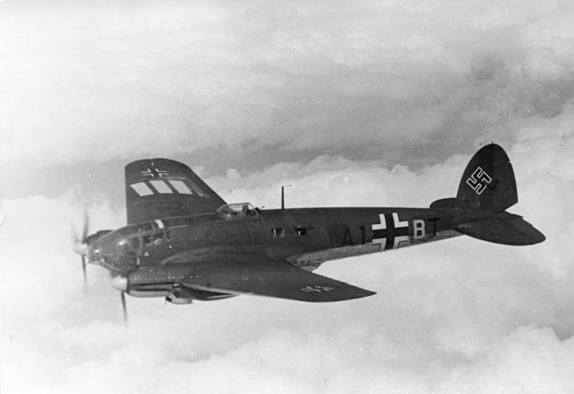
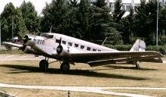
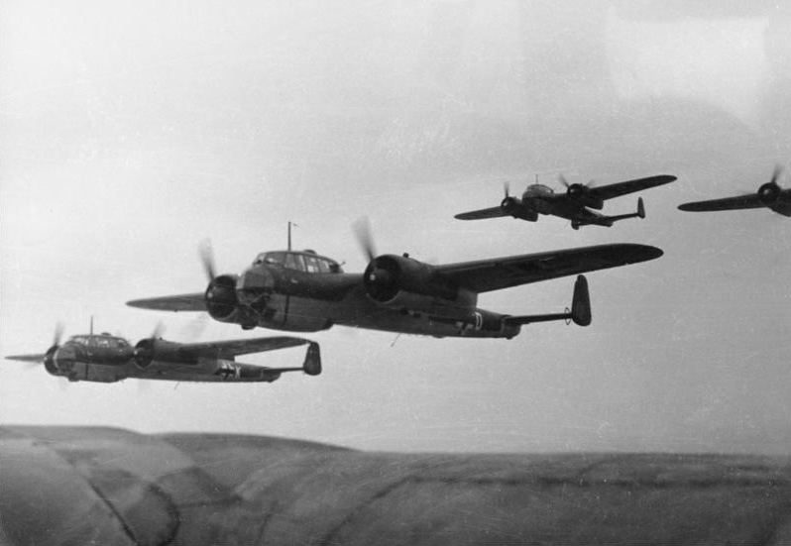
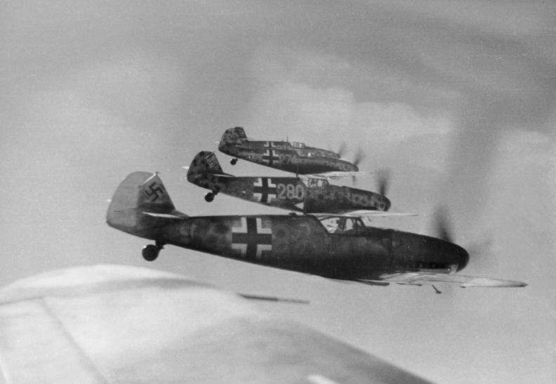
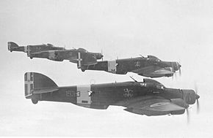
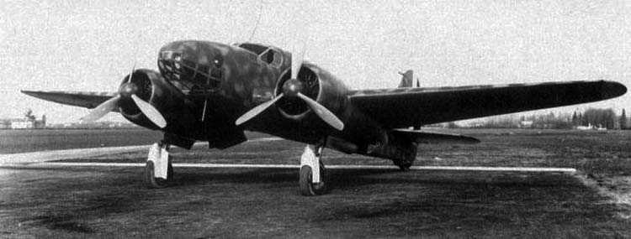
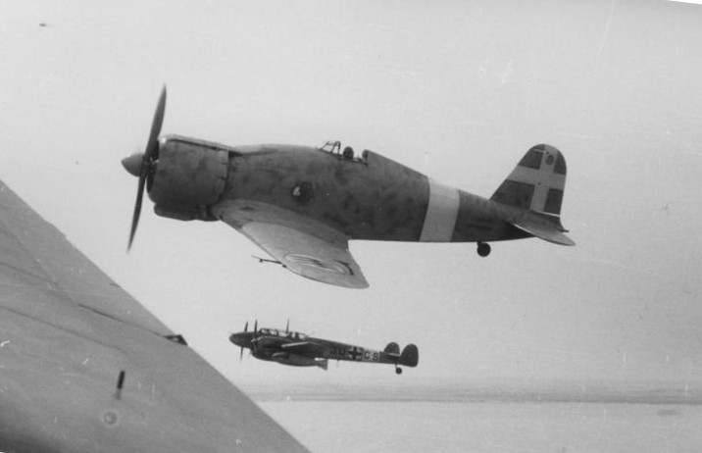
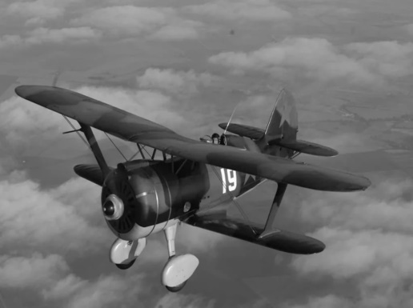
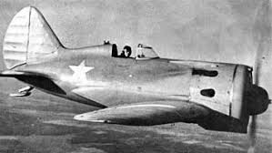
Хајнкел 111
Јункерс 52
Дорније 17
Месершмит 109
Савоја маркет 79
Капрони 310
Фиат Г 50
Поликарпов И-15 и И-16

Slide 21
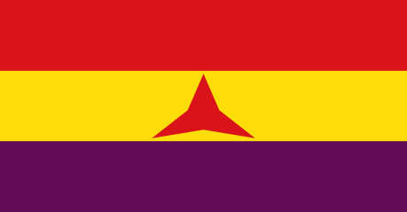
Политика немешања великих сила 1936-1937. године
24. јул – присуство шпанске флоте у међународној луци Тангер, жалба Франсиска Франка и помоћ Енглеске.
Уговор о неинтервенцији.
9. септембар 1936. године у Лондону основан Међународни комитет за неинтервенцију (Француска, Велика Британија, Белгија, Пољска, СССР, Немачка, Италија и Португалија).
1936. године – 6500 немачких пилота и стручњака, 20.000 италијанских војника и 15.000 португалских добровољаца.
Помоћ СССР републиканској влади у тенковима и авијацији (557 совјетских грађана).
Интернационалне бригаде - 8. новембар 1936. године
18. новембар 1936. године - Немачка и Италија званично признале хунту генерала Франка као једину легалну шпанску владу.
Друштво народа одбија да се одазове апелу за помоћ шпанског министра спољних послова Алвареса Дел Ваја.

Slide 22
4. децембар 1936. године - међународна контрола шпанских обала и граница.
План: британски и француски ратни бродови контролишу обале окупиране од националиста, а италијански и немачки бродови контролишу обале под контролом републиканаца.
Патролирање почело априла 1937. године.
Немачка оклопњача „Дојчланд“ и лука Алмерија.
Немачка крстарица „Лајпциг“ - крај патролирања.
Специјална поморска конференција свих средоземних и црноморских земаља од 10-14. септембра у Ниону (одлука о заштити трговачких бродова).
Размена конзуларних представника Велике Британије и Франкове хунте крајем 1937. године.

Slide 23
Ратна 1936. година
Нови премијер - Хосе Хирал.
Стварну власт држали локални комитети наоружаних радника (Централни комитет антифашистичке милиције Каталоније- Буенавентура Дурути, Хунта за одбрану Мадрида, Веће за одбрану Арагона).
Анархисти - револуција и рат. (колективизација земље)
Социјалисти и комунисти-добијање рата уз најмању могућу промену постојаћег система.
Националисти: 10.000 карлиста, 30.000 припадника Цивилне гарде.
20.000 војника из Марока и Легија странаца пребачени у Андалузију, крајем јула 1936. године.
Јул-септембар 1936. године-офанзива у Гипускаји и освајање Сан Себастијана.

Slide 24
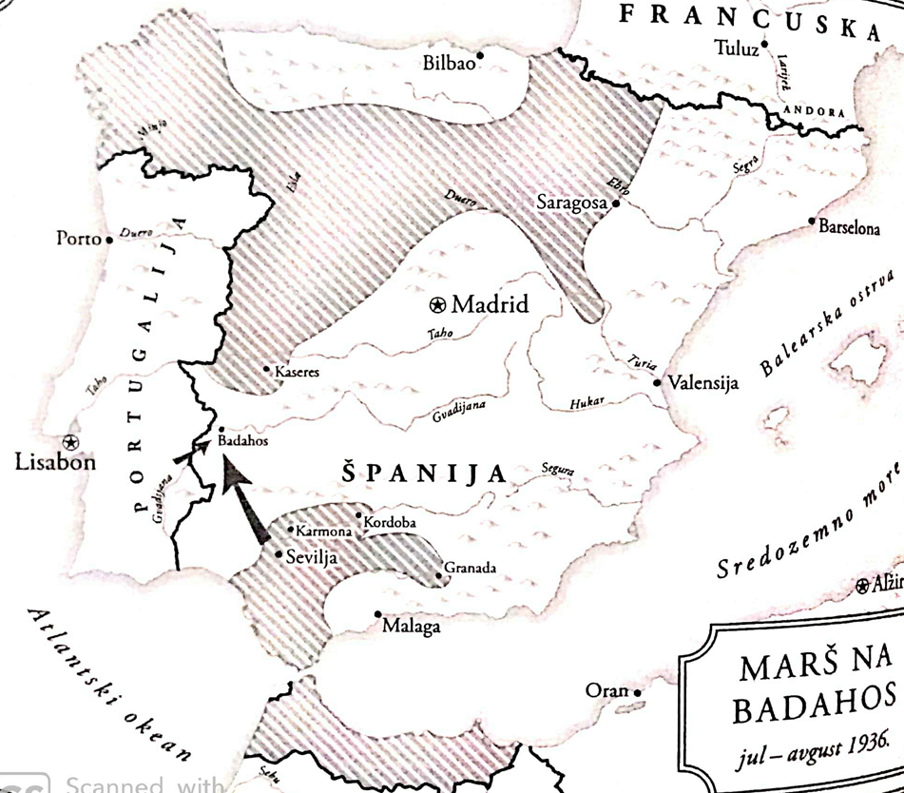
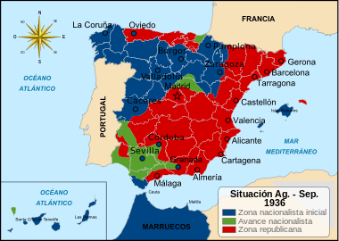
14. август - пад Бадахоса.
8. септембар - спајање две војске националиста.
Пад западне Шпаније.
Народна милиција опседала Толедо у коме су били заробљени војници националиста.
28. септембра у Толедо ушла афричка војска.

Slide 25
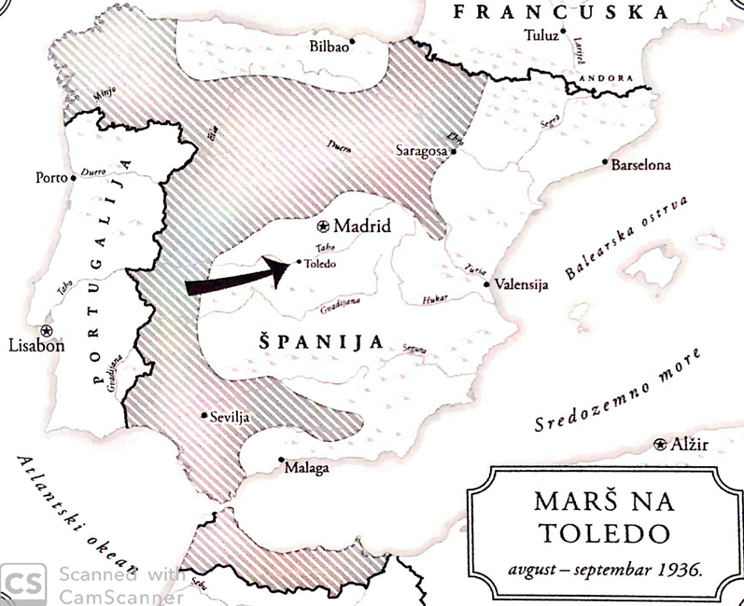

Slide 26
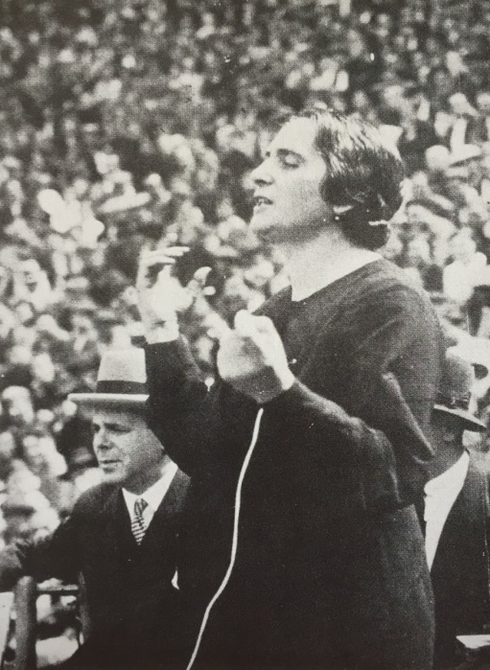
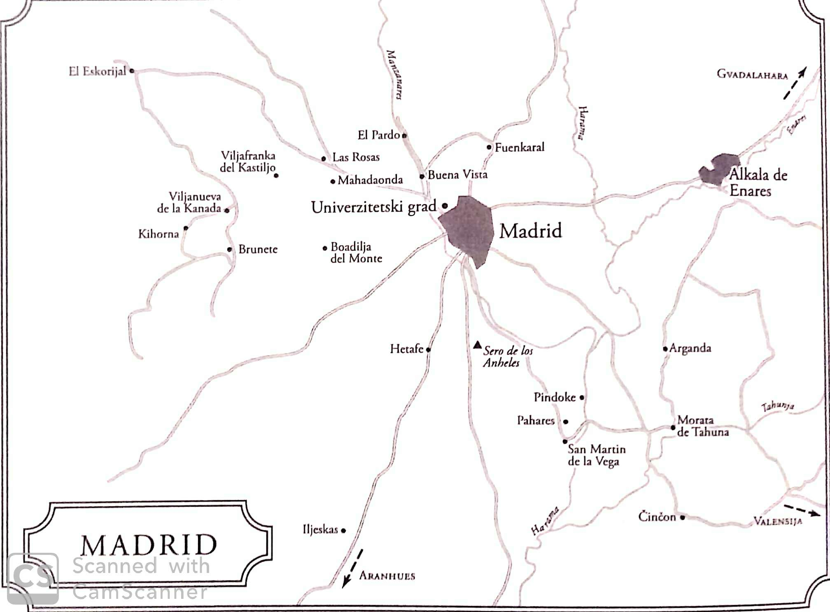
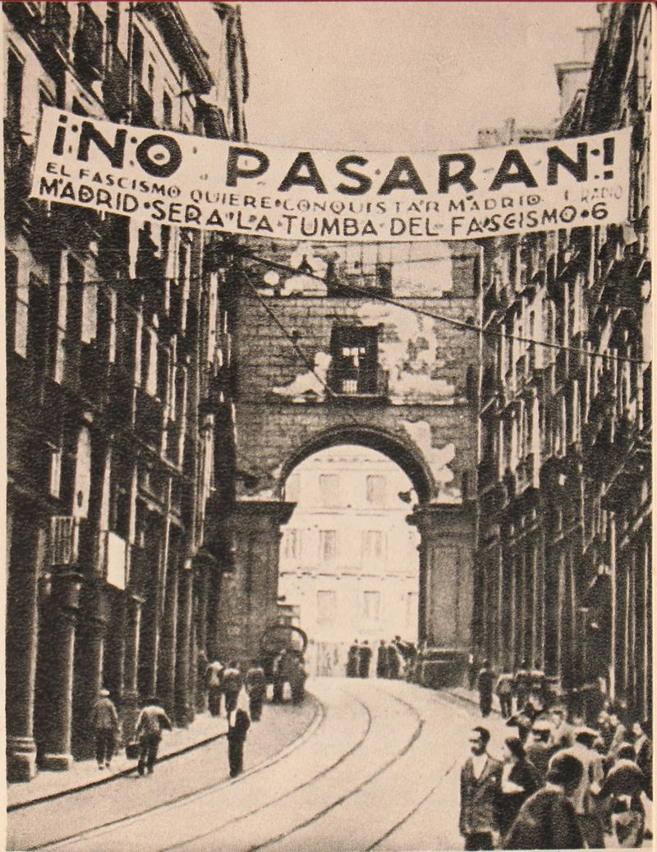
Влада се из Мадрида преместила у Валенсију.
У Мадриду генерал Хосе Миаха.
Власт држала Хунта за одбрану (Комунистичка партија-Долорес Ибарури Гомез).
Офанзива на Мадрид 8. новембра.
Непрестано бомардовање Мадрида.
Поновни напад на зиму 1936. године, пресечени путеви снабдевања ка Валенсији.

Slide 27
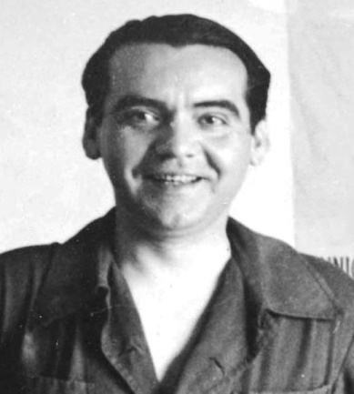
Убијен велики број радника, присталица Народног фронта.
8-10.000 страдало у Гранади, међу њима и Федерико Гарсија Лорка.
Цркве и манастири на мети анархиста.
Шетња – dar el paseo.
Републиканци нису имали јединствене оружане снаге.
Неорганизованост милиција.
Нови премијер Ларго Кабаљеро.
Влада комуниста, социјалиста, републиканаца и анархиста.
24. јула у Бургосу формирана Хунта за националну одбрану.
29. септембра Франсиско Франко- генералисимус, на челу Техничке хунте (влада) у Саламанки.
Шпанска традиционалистичка фаланга и Хунта за националсиндикалну офанзиву (Национални покрет) – 19. април 1937. године.

Slide 28
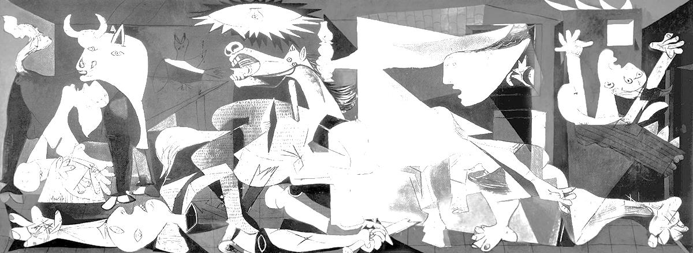
Ратна 1937. година
Фебруар и март 1937. године - напади на Мадрид.
Офанзива италијанске војске на Малагу и њихов пораз код Гвадалахаре 9. марта 1937. године.
Националисти освијили Баскију и Астурију на северном фронту.
26. април 1937. године - бомбардовање Гернике.
12. јун - освојен Билбао.
Јул 1937. године - Битка код Брунете.
25. август - капитуалција Баскије.
26. август - освојен Сантандер.
29. август - битка код Белчите.
21. октобар - републиканске трупе се предале у Астурији. Освојен град Хихон.

Slide 29
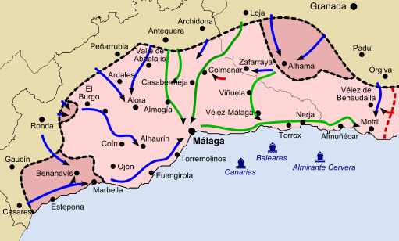
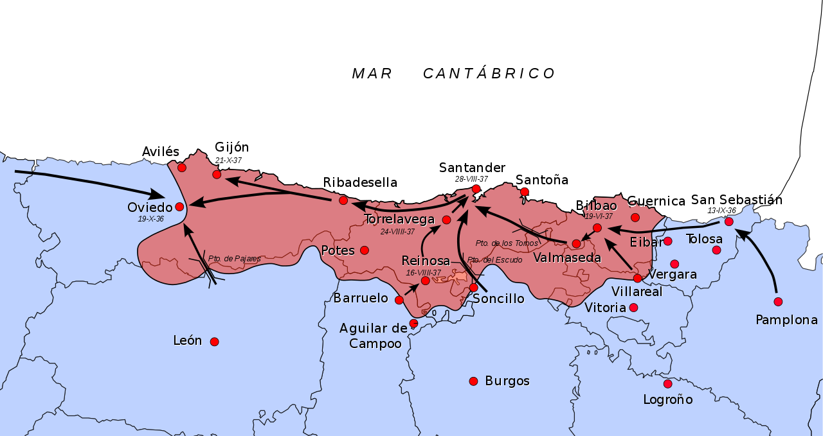
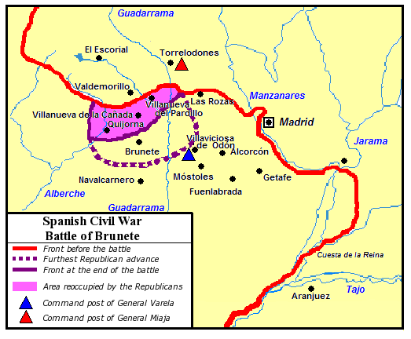
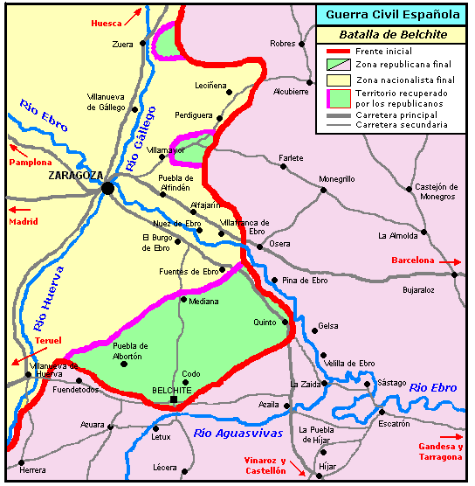
Италијанска офанзива на Малагу
Северни фронт
Битка код Брунете
Битка код Белчите

Slide 30
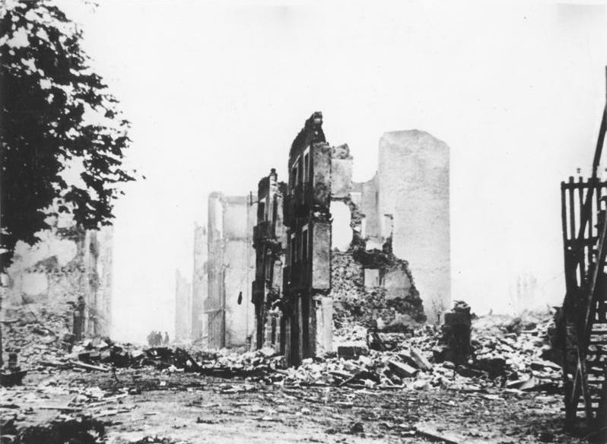
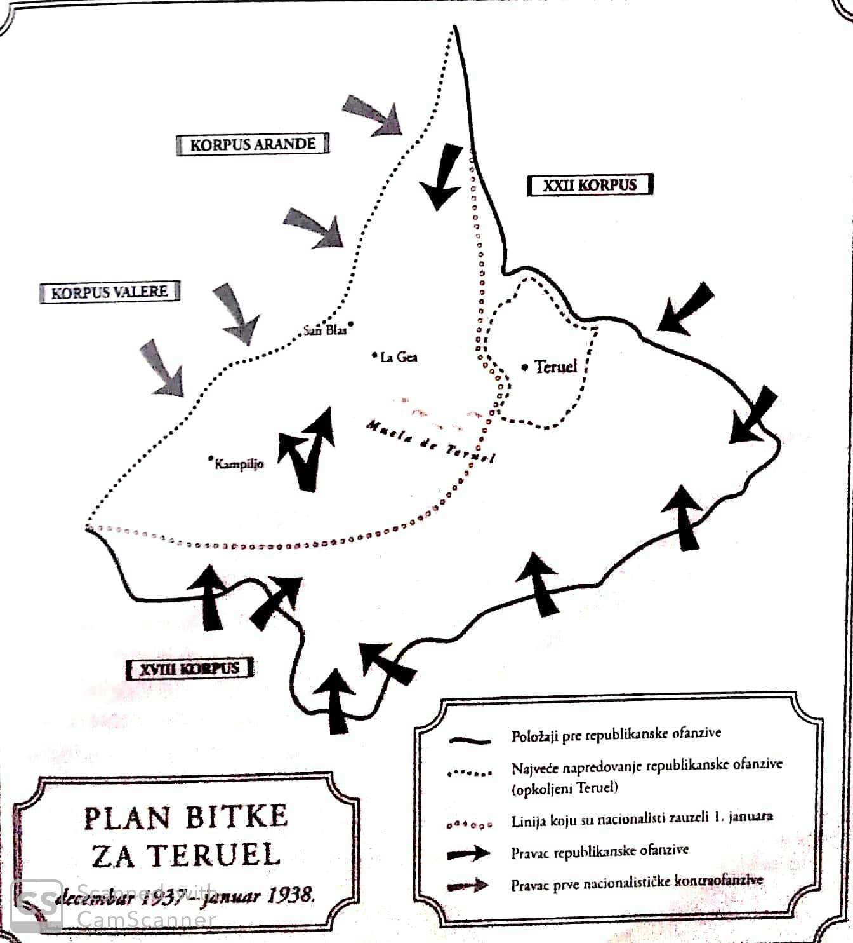
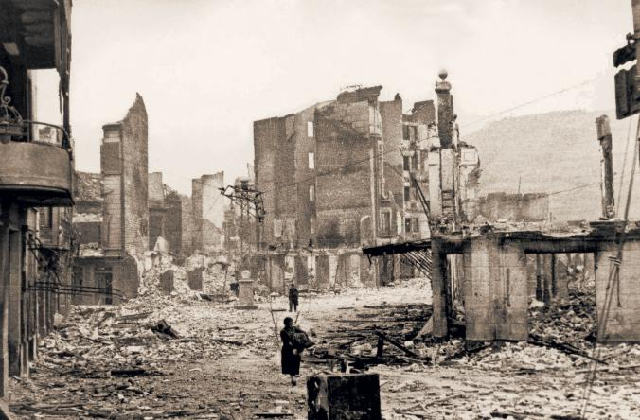
Офанзива републиканске војске 15. децембра 1937. године на арагонском фронту. Заузели Теруел.
22. фебруар 1938. године - националисти опет заузели Теруел.

Slide 31
Кабаљеро формирао официрске редове, радничке милиције претваране у орагнизовану војску.
Све већи утицај комуниста и Совјетског Савеза. Антистаљинистички ПОУМ (Радничка партија марксистичког уједињења) Андреаса Нина, непријатељи комуниста.
Распало се јединство Републике.
Браниоци се временом поделили на присталице револуције (УГТ, ЦНТ, Каталонија) и присталице тренутног поретка (Мануел Асања, Индалесио Прието, комунисти, Совјетски Савез).
Оставка Ларга Кабаљера.
Нови премијер Хуан Негрин.
Уништио анархистичка упоришта у Каталонији и принудио остатке народне милиције да уђу у састав регуларне војске.

Slide 32
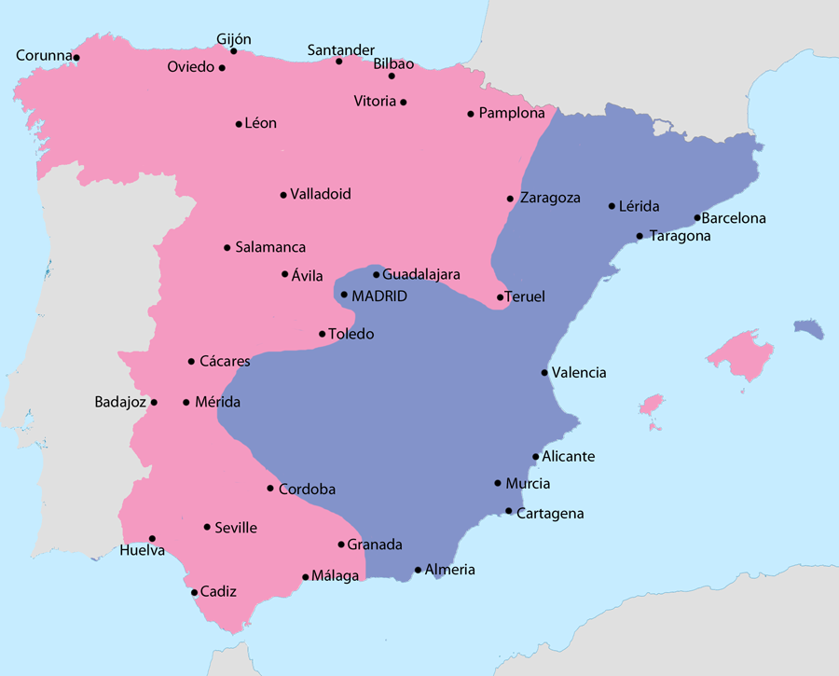
21. 10. 1937.
26. 8. 1937.
Астурија
12. 7. 1937.
Баскија
Галиција
Навара
Каталонија
Стара Кастиља
Арагон
22. 2. 1938.
Нова Кастиља
Валенсија
Естремадура
Андалузија

Slide 33
Ратна 1938. година
Негрин се ослањао на СССР.
9. март - војска националиста започела офанзиву преко реке Ебро, на арагонском фронту.
Територија републиканаца била подељена на два дела.
24. јул - новембар - офанзива републиканске војске (50.000 војника).
Заустављени код Гандесе. На крају се повукли.
Након потписивања Минхенског споразума, 29. септембра 1938. године, Совјетски Савез обуставио помоћ Шпанији.
Опозване интернационалне бригаде.
Република остала без стране помоћи.
29. децембар - офанзива војске националиста на каталонском фронту.

Slide 34
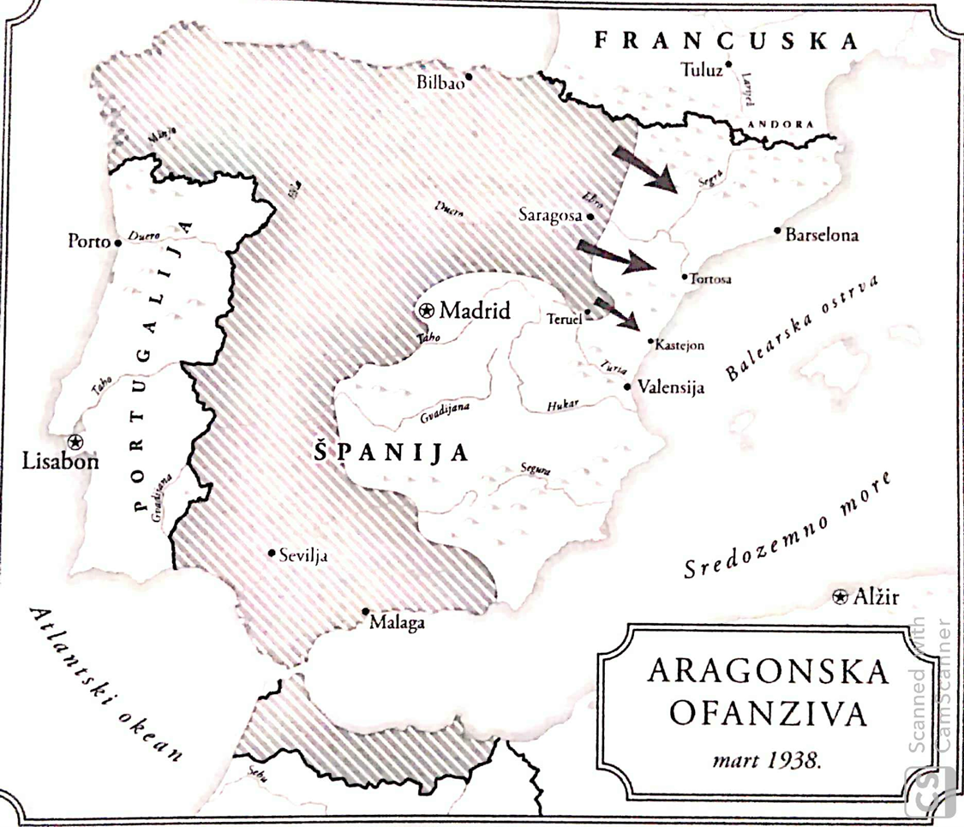


Slide 35

Ратна 1939. година
Јануар 1939. године напад на Барселону.
12. фебруар 1939. године - затворен каталонски фронт. Пад Менорке.
Републици преостали још Мадрид, Валенсија и централна Шпанија.
Мануел Асања из Тулуза поднео оставку на место председника републике.
Француска и Велика Британија признале Франков режим 27. фебруара 1939. године.
Цивилна хунта, на челу са Хулијаном Бастеиром и Сихисмундом Касадом, преузела власт у Мадриду.
Мадрид се предао 28. марта 1939. године.
Остали републикански градови се предају од 28. до 31. марта 1939. године.
Франко је поргласио победу 1. априла 1939. године.

Slide 36


Slide 37

Јул 1936.
Септембар 1936.
Октобар 1937.
Новембар 1938.
Фебруар 1939.
Април 1939.

Slide 38
Последице - Франкизам
Око 1.000.000 погинулих, 500.000 избеглих.
Путеви разорени, срушени мостови, уништена железница, недостатак радне снаге, цензура штампе, забрањен каталонски и баскијски језик.
Владавина терора, отварани логори.
Тајна полиција у Мадриду.
Укинут парламентаризам. Политика економске изолације, ослањање на сопствене ресурсе.
Католичке вредонсти: укинут развода брака, мешовите школе, образовање под контролом цркве.
Забрањено синдиклано окупљање.
Закон о политичкој одговорности и Закон о прогону масонерије и комунизма.
Франсиско Франко- вођа (каудиљо)
Франкизам (1. 4. 1939. – 20. 11. 1975.)

Slide 39












Југославија и Шпански грађански рат
Вељко Влаховић
Благоје Паровић
Божидар Петровић
Ратко Павловић Ћићко
Милан Благојевић Шпанац
Фадил Јахић Шпанац
Жикица Јовановић Шпанац
Љубомир Живковић Шпанац
Пеко Дапчевић
Влада Милана Стојадиновића-против интервенције.
Комунистичка партија Југославије.
1760 Југословена у Шпанији.
Балкански комитет-руководио политичким радом међу добровољцима.
Од априла 1937. године Благоје Паровић званични представник КПЈ у Шпанији.
Батаљон „Димитров“, батаљон „Ђуро Ђаковић“, чета „Матија Губец“, итд.
Након укидања интернационалних бригада добровољци смештени у избегличке логоре у Француској (логор Гирс).
Одлука владе од 12. октобра 1939. године, покајање и искључивање из политичког живота.
Коча Поповић
Коста Нађ
Петар Драпшин

Slide 40







Slide 41
ХВАЛА НА ПАЖЊИ

